Slide 1

第五章 数组和广义表
Part II-广义表

Slide 2
目录
数组的类型定义
数组的顺序表示和实现
一维/二维/n维数组
特殊矩阵的压缩存储(到数组)
对称矩阵/三对角矩阵/稀疏矩阵
广义表的类型定义
广义表的表示方法
广义表的操作实现

Slide 3
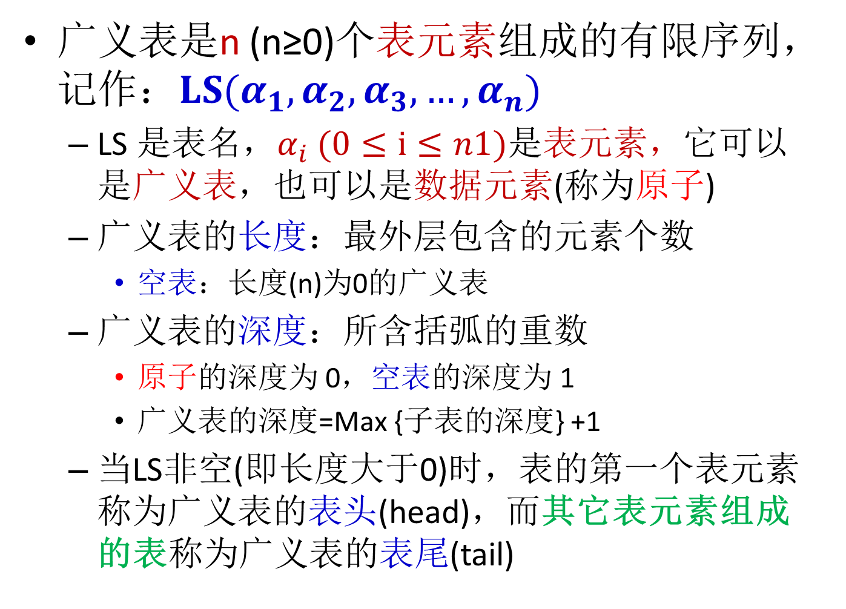
4. 广义表(Generalized List)
广义表是n (n≥0)个表元素组成的有限序列，记作：$LS(α_{1},α_{2},α_{3},…,α_{n})$
LS 是表名，$α_{i} (0≤i≤n1)$是表元素，它可以是广义表，也可以是数据元素(称为原子)
广义表的长度：最外层包含的元素个数
空表：长度(n)为0的广义表
广义表的深度：所含括弧的重数
原子的深度为 0，空表的深度为 1
广义表的深度=Max {子表的深度} +1
当LS非空(即长度大于0)时，表的第一个表元素称为广义表的表头(head)，而其它表元素组成的表称为广义表的表尾(tail)

Slide 4
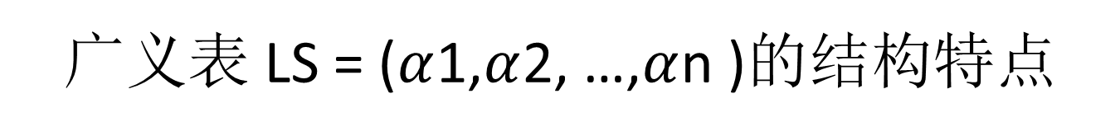
广义表 LS = ($α$1,$α$2, …,$α$n )的结构特点
广义表中的数据元素有相对次序，这个顺序不能交换
广义表是递归定义的线性结构
广义表是一个多层次的线性结构
广义表可以是一个递归的表
广义表可以共享
D=(E, F)
E=(a, (b, c))
F=(d, (e))
——类似线性结构
——层次结构
——有向图
D
广义表：非线性结构
E
F(4, F)
F
a
d
b
c
e

Slide 5
广义表举例：表头/表尾

Slide 6
广义表的表头和表尾
任何一个非空广义表LS = ( α1, α2, …, αn)均可分解为：
表头 Head(LS) = α1
表尾 Tail(LS) = (α2, …, αn)
任何一个非空的广义表的表尾必定是一个广义表
D = ( E, F ) = (E(a, (b, c))，F ) = ((a, (b, c))，F )
Head( D ) = E Tail( D ) = ( F )
Head( E ) = a Tail( E ) = ( ( b, c) )
Head( (( b, c)) ) = (b, c) Tail( ((b, c)) ) = ( )
Head( (b, c) ) = b Tail( (b, c) ) = ( c )
Head( ( c ) ) = c Tail( ( c ) ) = ( )

Slide 7
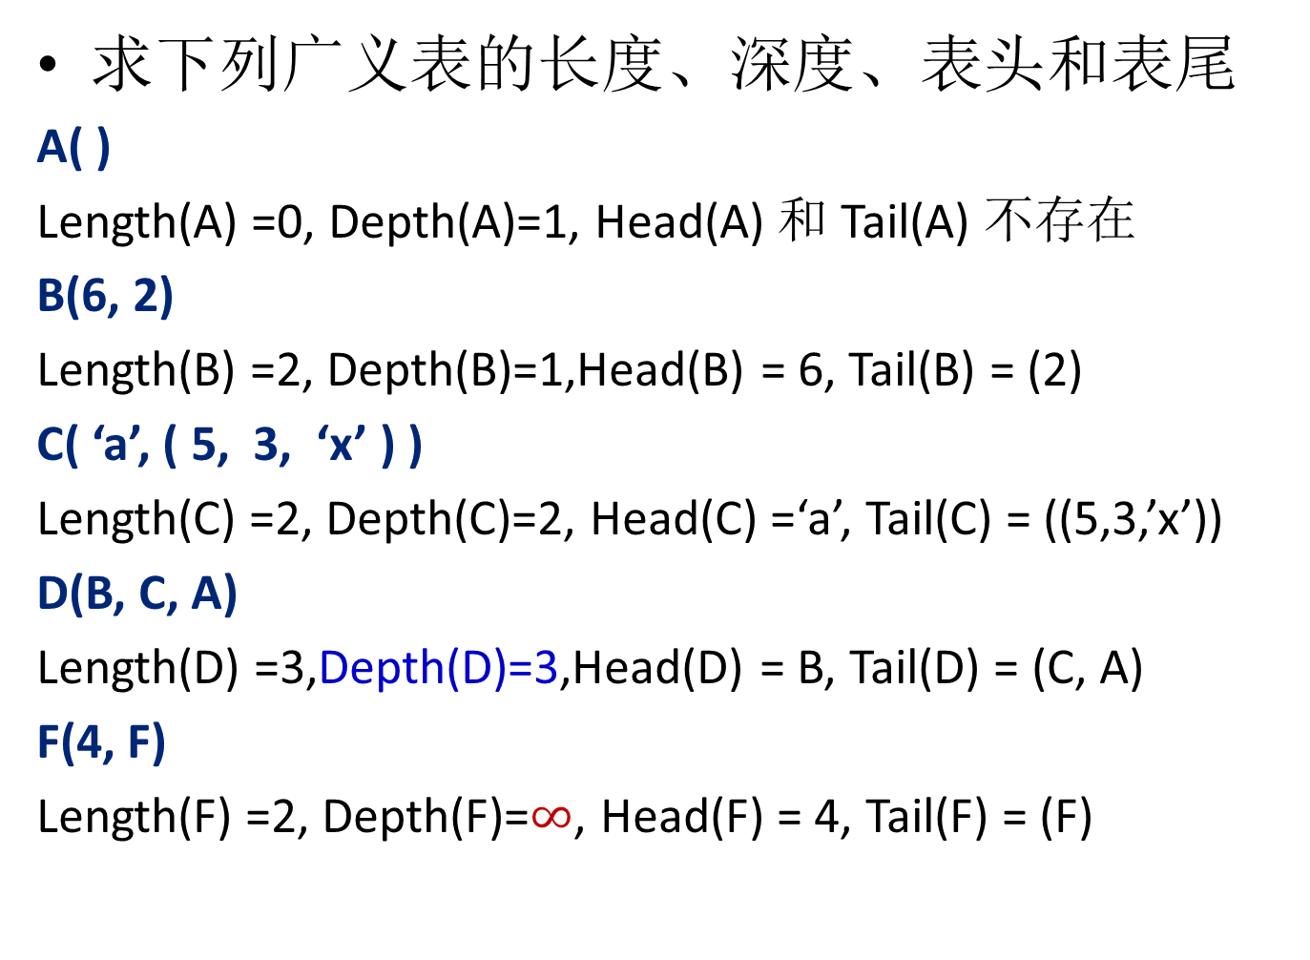
广义表举例
求下列广义表的长度、深度、表头和表尾
A( )
Length(A) =0, Depth(A)=1, Head(A) 和 Tail(A) 不存在
B(6, 2)
Length(B) =2, Depth(B)=1,Head(B) = 6, Tail(B) = (2)
C( ‘a’, ( 5, 3, ‘x’ ) )
Length(C) =2, Depth(C)=2, Head(C) =‘a’, Tail(C) = ((5,3,’x’))
D(B, C, A)
Length(D) =3,Depth(D)=3,Head(D) = B, Tail(D) = (C, A)
F(4, F)
Length(F) =2, Depth(F)=$∞$, Head(F) = 4, Tail(F) = (F)
空表

Slide 8
5. 广义表的链式表示(存储结构)
广义表的数据元素具有不同的结构，且是一个带深度的层次结构
难以用顺序存储结构来存放，而是采用链式存储结构
广义表中元素可以是原子或者广义表
用Union类型表示：表结点，原子结点
构造存储结构的两种分析方法
表头表尾分析法：广义表 = 表头 + 表尾
子表分析法：广义表 = 子表1 + 子表2 + ··· + 子表n

Slide 9
5.1 表头表尾分析法/头尾链表存储结构
若广义表不空，则可分解为表头和表尾；反之，一对确定的表头和表尾可唯一确定广义表
typedef enum {ATOM, LIST} ElemTag;
typedef struct GLNode {
ElemTag tag; // ATOM or LIST
union { //原子结点和表结点的联合部分
AtomType atom;
struct {struct GLNode *hp, *tp;} ptr;
//ptr.hp, ptr.tp指向表结点的表头、表尾
}
} Glist;
Tag=0 atom
Tag=1 hp tp

Slide 10
例子
A( )
B( e )
C(a, (b, c, d))
D(A, B, C)
E(a, E )
typedef struct GLNode {
ElemTag tag; // ATOM or LIST
union { //原子结点和表结点的联合部分
AtomType atom;
struct {struct GLNode *hp, *tp;} ptr;
}
} Glist;
A=NuLL
B
1 ˄
C
1
1 ˄
0 e
0 a
1
1
1 ˄
0 b
0 c
0 d
D
1 ˄
1
1 ˄
E
1
1 ˄
0 a

Slide 11
5.2 子表分析法
typedef enum {ATOM, LIST} ElemTag;
typedef struct GLNode {
ElemTag tag; // ATOM or LIST
union { //原子结点和表结点的联合部分
AtomType atom;
struct GLNode *hp;//指向子表的指针
};
struct GLNode *tp;
//指向同一层下一个表元素结点的指针
} Glist;
Tag=0 atom tp
Tag=1 hp tp
Notes:
同一层：参见 画成 树式 的 层次

Slide 12
例子
A( )
B( e )
C(a, (b, c, d))
D( A, B, C)
E( a, E )
A
1 ˄ ˄
C
1 ˄
B
1 ˄
0 a
1 ˄
0 e ˄
0 b
0 c
0 d ˄
D
1 ˄
1 ˄
1
1 ˄
E
1 ˄
0 a
1 ˄

Slide 13
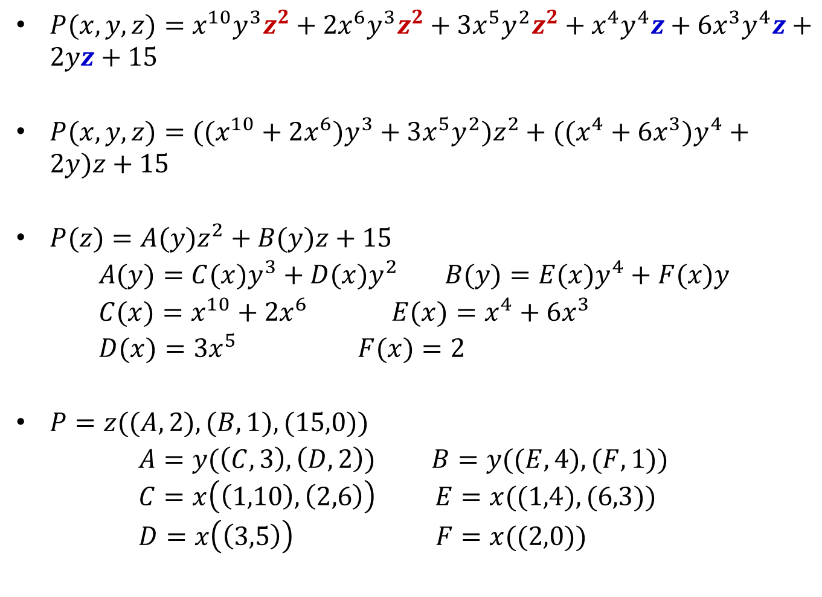
广义表的应用：m元多项式的表示
$P(x,y,z)=x^{10}y^{3}z^{2}+2x^{6}y^{3}z^{2}+3x^{5}y^{2}z^{2}+x^{4}y^{4}z+6x^{3}y^{4}z+2yz+15$
$P(x,y,z)=((x^{10}+2x^{6})y^{3}+3x^{5}y^{2})z^{2}+((x^{4}+6x^{3})y^{4}+2y)z+15$
$P(z)=A(y)z^{2}+B(y)z+15$ $A(y)=C(x)y^{3}+D(x)y^{2} B(y)=E(x)y^{4}+F(x)y$ $C(x)=x^{10}+2x^{6} E(x)=x^{4}+6x^{3}$ $D(x)=3x^{5} F(x)=2$
$P=z((A,2),(B,1),(15,0))$ $A=y(\left(C,3\right),\left(D,2\right)) B=y((E,4),(F,1))$ $C=x\left(\left(1,10\right),\left(2,6\right)\right) E=x((1,4),(6,3))$ $D=x\left(\left(3,5\right)\right) F=x((2,0))$

Slide 14
m元多项式的表示
typedef struct MPNode {
ElemTag tag;
int exp; //指数域
union { //原子结点和表结点的联合部分
float coef; //系数域
struct MPNode *hp;
};
struct MPNode *tp;//相当于线性链表的next
} Mplist; //m元多项式广义表类型定义
Tag=1 exp hp tp
Tag=0 exp coef tp

Slide 15
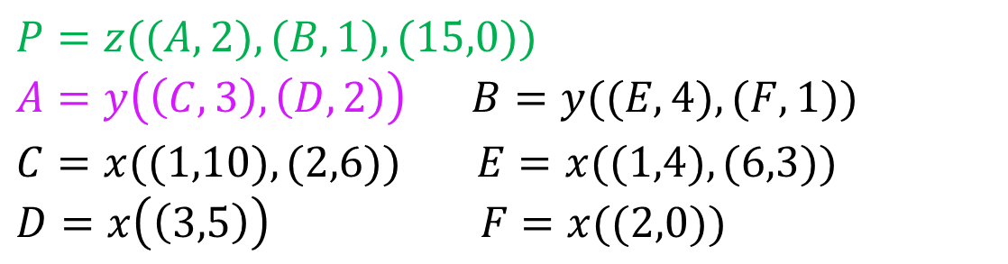
m元多项式举例
增设的头指针，exp值设为多项式变元个数
P
1 3 ˄
每层增设一个表头结点，exp值设为该层的变元
1
1 2
1 1
0 0 15 ˄
1
1 3
1 2
$$P=z((A,2),(B,1),(15,0)) \\ A=y\left(\left(C,3\right),\left(D,2\right)\right) B=y((E,4),(F,1)) \\ C=x((1,10),(2,6)) E=x((1,4),(6,3)) \\ D=x\left(\left(3,5\right)\right) F=x((2,0))$$
z y x

Slide 16
5. 广义表的基本操作
//创建和销毁
InitGList(*L); //创建空的广义表
CreateGList(*L, S); //由字符串创建广义表
DestroyGList(*L);
//插入、删除、拷贝
InsertFirst_GL(*L, e); //插入e成L的第一个元素
DeleteFirst_GL(*L, *e);
CopyGList(*T, *L);//将广义表L复制到T
//状态函数
GListLength(L); GListDepth(L);
GListEmpty(L); GetHead(L); GetTail(L);
//遍历
Traverse_GL(L, Visit());
Notes:
GListDepth(L)包含了 对广义表的遍历

Slide 17
广义表操作的实现
创建广义表
求广义表的深度
复制广义表
删除广义表的元素
广义表的特点
广义表 = 表头 + 表尾
广义表 = 子表1 + 子表2 + ··· + 子表n
递归(分而治之)
递归算法设计中的关键问题是如何将一个子问题的解组合成原问题的解

Slide 18
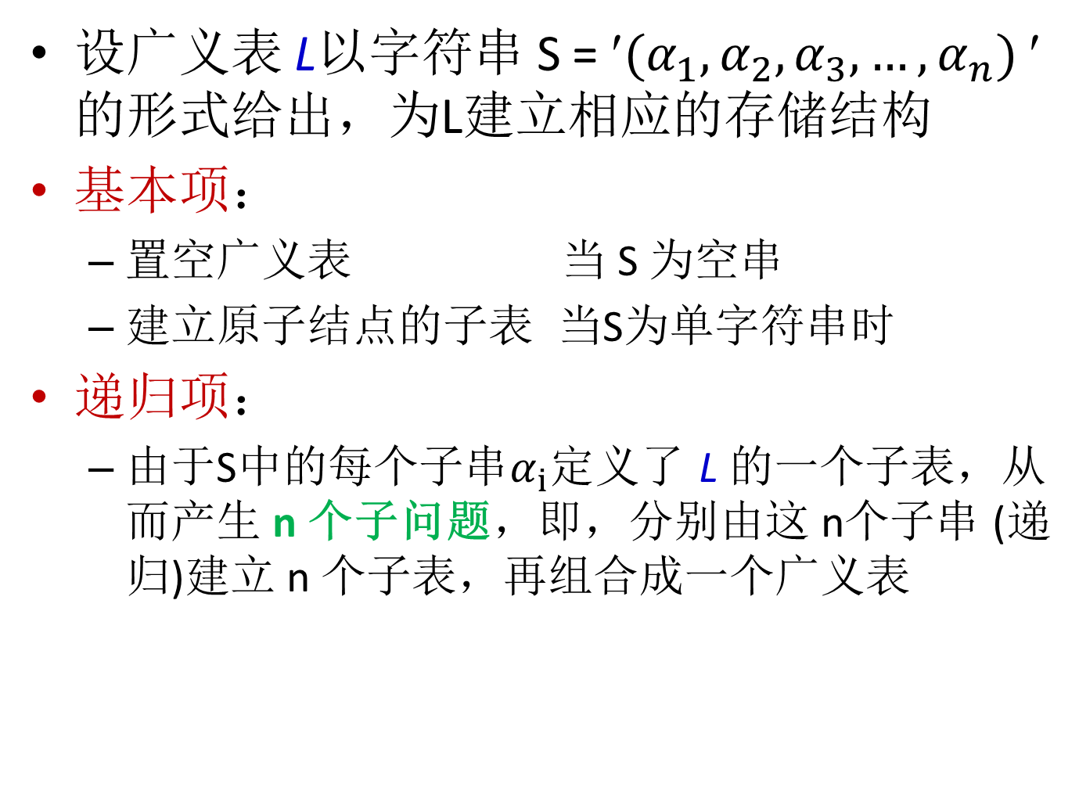
创建广义表
设广义表 L以字符串 S = ′$(α_{1},α_{2},α_{3},…,α_{n})$ ′ 的形式给出，为L建立相应的存储结构
基本项：
置空广义表 当 S 为空串
建立原子结点的子表 当S为单字符串时
递归项：
由于S中的每个子串$α_{i}$定义了 L 的一个子表，从而产生 n 个子问题，即，分别由这 n个子串 (递归)建立 n 个子表，再组合成一个广义表
Notes:
对字符串有所约束，子表不能有表名，不能是共享表，不能是递归表

Slide 19
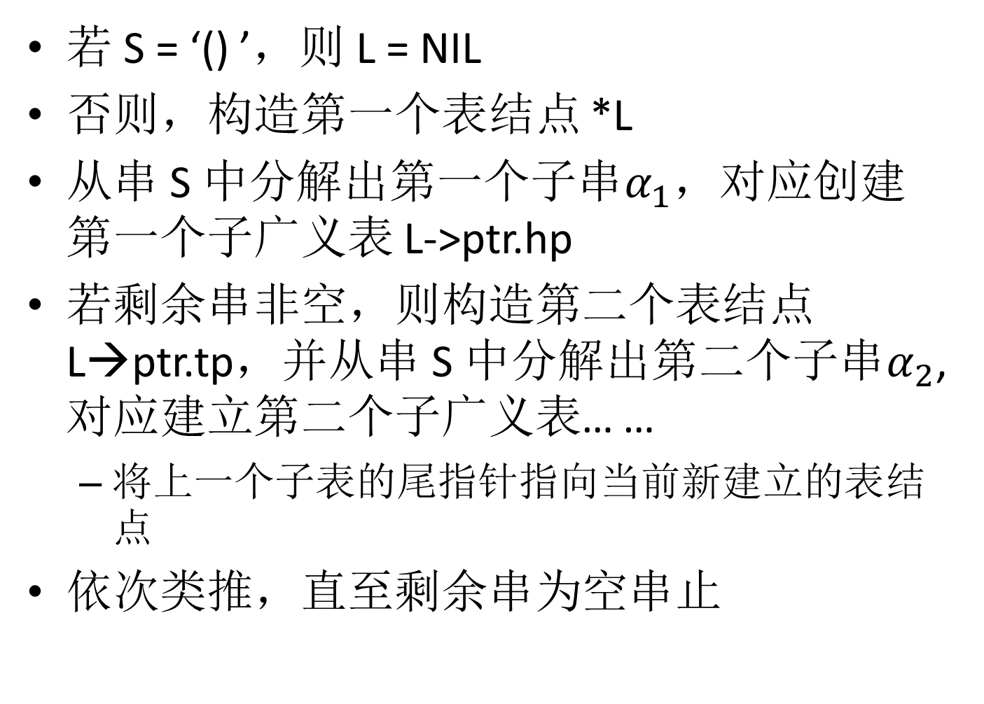
创建广义表
若 S = ‘() ’，则 L = NIL
否则，构造第一个表结点 *L
从串 S 中分解出第一个子串$α_{1}$，对应创建第一个子广义表 L->ptr.hp
若剩余串非空，则构造第二个表结点 L→ptr.tp，并从串 S 中分解出第二个子串$α_{2}$, 对应建立第二个子广义表… …
将上一个子表的尾指针指向当前新建立的表结点
依次类推，直至剩余串为空串止

Slide 20
创建广义表
void CreateGList(Glist *L, SString S) {
if (!strComp(S,”()”)) L = NULL; // 创建空表
else {
// 生成表结点
if(!(L=(Glist*)malloc(sizeof(GLNode)) )) return OVERFLOW;
if (StrLen(S)==1) { //建立单原子广义表
L->tag=ATOM, L->atom = S; }
else {
L->tag=LIST; p=L；
//设sub为 脱去串 S 最外层括弧的子串
StrSubStr(sub, S,2,StrLen(S)-1);
… … //为sub中所含n个子串建立n个子表
} // else
}//else
return OK;
}
Notes:
对输入串有约束，即，()中间不能有空格
Typedef char AtomType;
//将s中从第pos个字符开始的连续len个字符放到sub中
Status StrSubStr(SString sub, SString s,int pos,int len);

Slide 21
do { //重复建n个子表
//分离出子表串hsub=α_{I}
Sever(sub, hsub);
//创建由串hsub定义的广义表p→ptr.hp
CreateGList(p->ptr.hp, hsub);
q=p;
if (!IsStrEmpty(sub) {
//余下的表不为空
if(!(p=(GLNode*)malloc(sizeof(GLNode)) )) return OVERFLOW;
//建下一个子表的表结点*(p->ptr.tp)
p->tag = LIST; q->ptr.tp=p;
}
} while (!IsStrEmpty(sub));
q->ptr.tp = NULL; // 表尾为空表
Notes:
Status Sever(SString str, SString hstr)
//将非空串str分割为两部分：hstr为第一个逗号之前的子串，str为之后的子串

Slide 22
Status Sever(SString str, SString hstr) {
//将非空串str分割为两部分：hstr为第一个逗号之前的子串，str为之后的子串
n = StrLength(str);
i=0; k=0; //k:尚未配对的左括号个数
do{
++i;
StrSubStr(ch, str, i, 1); //取一个字符
if ( ch==‘(’ ) ++k;
else ( ch==‘)’ ) --k;
}while ( i<n && (ch!=‘,’ || k!=0) );
if (i<n){ //遇到逗号或括号
StrSubStr(hstr, str, 1, i-1);
StrSubStr(str, str, i+1, n-i);
}
else { StrCopy(hstr, str); StrClear(str); }
} //sever

Slide 23
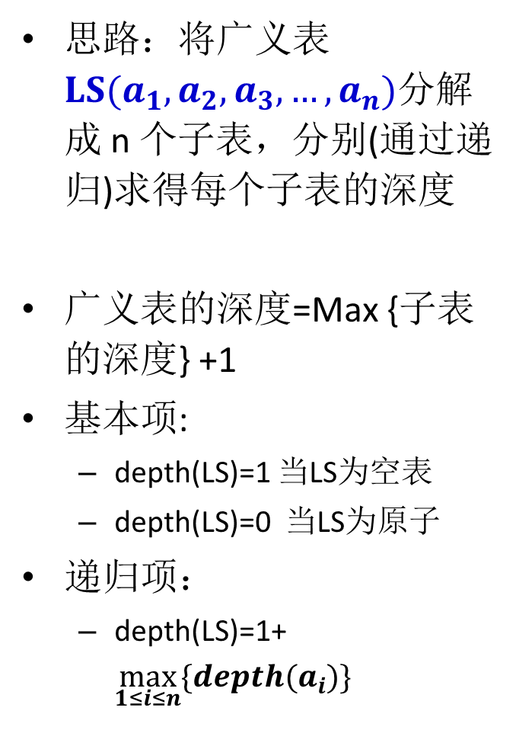
求广义表的深度
思路：将广义表$LS(a_{1},a_{2},a_{3},…,a_{n})$分解成 n 个子表，分别(通过递归)求得每个子表的深度
广义表的深度=Max {子表的深度} +1
基本项:
depth(LS)=1 当LS为空表
depth(LS)=0 当LS为原子
递归项：
depth(LS)=1+$\max_{1≤i≤n}{\{depth(a_{i})\}}$
int GlistDepth(Glist *L) { //返回指针L所指的广义表的深度
if (!L) return 1;
if (L->tag == ATOM) return 0;
for (max=0, pp=L; pp;
pp=pp->ptr.tp) { //求以pp→
//ptr.hp为头指针的子表深度
dep = GlistDepth(pp->ptr.hp);
if (dep > max) max = dep;
}
//非空表的深度是各元素深度的最大值加1
return max + 1;
} // GlistDepth

Slide 24
复制广义表
将广义表L分解成表头和表尾两部分，分别(递归)复制求得新的表头和表尾
新的广义表T由新的表头和表尾构成
基本项:
InitGList(T) 当L为空表
递归项：
COPY(表头）{复制表头}
COPY(表尾) {复制表尾}
Status CopyGList(Glist *T, Glist *L) {
if (!L) T = NULL; // 复制空表
else {
//建立表结点
if ( !(T =(GList*)malloc(sizeof(GLNode))))
return OVERFLOW;
T->tag = L->tag;
if (L->tag == ATOM)
T->atom = L->atom; //复制单原子
else {
CopyGList (T->ptr.hp, L->ptr.hp);
//复制L->ptr.hp到T->ptr.hp
CopyGList (T->ptr.tp, L->ptr.tp);
//复制L->ptr.tp到T->ptr.tp
}
} // else
return OK;
} // CopyGList
语句 CopyGList(T->ptr.hp, L->ptr.hp);
等价于
CopyGList(newhp, L->ptr.tp);
T->ptr.hp = newhp;

Slide 25
删除广义表中所有元素为x的原子结点
删除单链表中所有值为x 的数据元素
…
L
a₁
a₂
a₃
∧
a_{n}
若“a1=x”, 则 L 仍为删除 x 后的链表头指针
p=L->next
L
…
a₁
a₂
a₃
∧
a_{n}
L->next=p->next
若“a1≠x”, 则余下问题是考虑以 L->next 为头指针的链表
L->next
L
…
a₁
a₂
a₃
a_{n}
∧

Slide 26
删除广义表中所有元素为x的原子结点
删除单链表中所有值为x 的数据元素
void delete(LinkedList *L, ElemType x) {
// 删除以L为头指针的带头结点的单链表中
// 所有值为x的数据元素
if (L->next) {
if (L->next->data==x) {
p=L->next; L->next=p->next;
free(p); delete(L, x);
}
else delete(L->next, x);
}
} // delete

Slide 27
删除广义表中所有元素为x的原子结点
广义表的数据元素可能还是个广义表；删除时，不仅要删除原子结点，还需要删除相应的表结点
void Delete_GL(Glist *L, AtomType x) {
//删除广义表L中所有值为x的原子结点
if (L) {
head = L->ptr.hp; // 考察第一个子表
if ((head->tag == Atom) && (head->atom == x))
{ ……………. } // 删除原子项 x的情况
else
{……………. }// 第一项没有被删除的情况
}
} // Delete_GL

Slide 28
p
L
L
1
1
p=L; L = L->ptr.tp; //修改指针
free(head); //释放原子结点
free(p); //释放表结点
Delete_GL(L, x); //递归处理剩余表项
head
0 x
L->ptr.tp
L
1
1
head
1
if (head->tag == LIST) //该项为广义表
Delete_GL(head, x);
Delete_GL(L->ptr.tp, x);

Slide 29
总结
了解数组的两种存储表示方法，并掌握数组在以低下标为主序的存储结构中的地址计算方法
掌握对特殊矩阵进行压缩存储时的下标变换公式
了解稀疏矩阵的不同压缩存储方法的特点和适用范围，领会以三元组表示稀疏矩阵时进行矩阵运算采用的处理方法
掌握广义表的结构特点及其存储表示方法(头尾链表存储法)
掌握(采用递归算法实现)对广义表的基本操作

Slide 30
学完了《数据结构》中的线性结构…
数据结构的多样性
(Chapter5)广义表的两种存储方式
根据应用需求，选定数据结构
(Chapter2) 现有应用，其主要的操作是 找表头结点、找表尾结点和找P结点的前驱结点，试问，用哪个数据结构比较好？
带头结点的单链表L
带头结点的循环单链表(头指针)L
带尾指针R的循环单链表
带头结点的双向循环链表L
数据结构选择的权衡考虑：性能、方便性和可维护性(维护代价的高低)
(Chapter5)稀疏矩阵：行逻辑联接的顺序表加了rpos数组；矩阵快速转置中用到的辅助数组 num和 cpot
数据结构的语义通过操作来体现
(Chapter2)单链表的头结点
用画图来帮助思考

